Slide 1
CRKVA SANTA MARIJA ANTIKVA NA RIMSKOM FORUMU
PREZENTACIJA IZ PREDMETA: OD JUSTINIJANA DO SULEJMANA VELIČANSTVENOG. VIZUELNA KULTURA SREDNJOVEKOVNOG I RANOG MODERNOG SVETA
Studentkinja:
Natalija Bogdanović IU 14/61
Profesori:
Dr Jelena Erdeljan
Dr Ivan Stevović

Slide 2
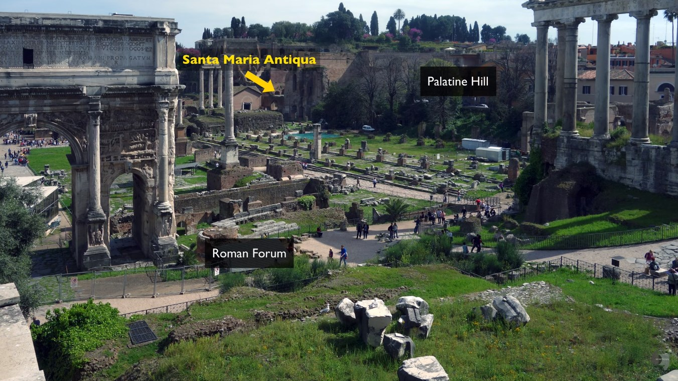
Santa Marija Antikva
Palatinski breg
RIMSKI FORUM
Crkva Santa Marija Antikva je jedna od najstarijih hrišćanskih građevina u Rimu. Nalazi se na Rimskom forumu, u podnožju zapadne strane Palatinskog brega. Građevina je deo carskog kompleksa i originalno je najverovatnije imala funkciju stražarnice koja je čuvala put do palate. Datuje se u vreme rimskog cara Domicijana, koji je vladao u periodu od 81. do 96. godine.

Slide 3
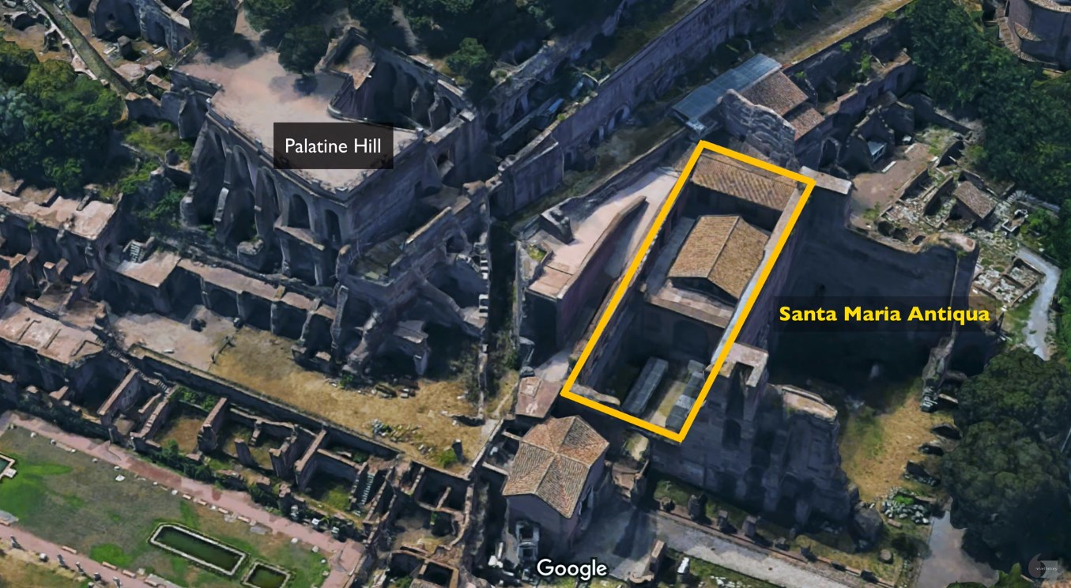
Palatinski breg
Santa Marija Antikva
Pogled na Rimski forum odozgo
Transformacija paganskog Rima u hrišćanski grad
Ključna figura u procesu kojim je Rim postao zvanično i javno hrišćanski grad bio je car Konstantin, koji je zaustavio progon hrišćana i koji je pred kraj života i sam postao hrišćanin. Međutim, važno je napomenuti da su hrišćanske crkve prvobitno uglavnom podizane na obodima ili van samog grada Rima, na privatnim carskim posedima. Sam Rimski forum je oduvek bio izuzetno simbolički važan javni prostor Rima, čak i u vreme opadanja njegove moći i političkog značaja sa jačanjem Carigrada. Imajući to u vidu, transformisanje jedne javne, profane građevine, sa imperijalnom konotacijom, u hrišćansku crkvu, bilo je od izuzetnog značaja.

Slide 4
Drugi primer:
Papa Feliks IV, koji je stolovao u periodu od 526. do 530. godine, osnovao je i ktitorisao dekoraciju crkve Svetog Kozme i Damjana, pretvorivši aulu, originalno deo Hadrijanovog foruma Mira, u sakralnu građevinu.
Prva transformacija prostora koji će postati crkva Santa Marija Antikva, okvirno se takođe datuje u taj period.
Crkva Svetog Kozme i Damjana u Rimu

Slide 5
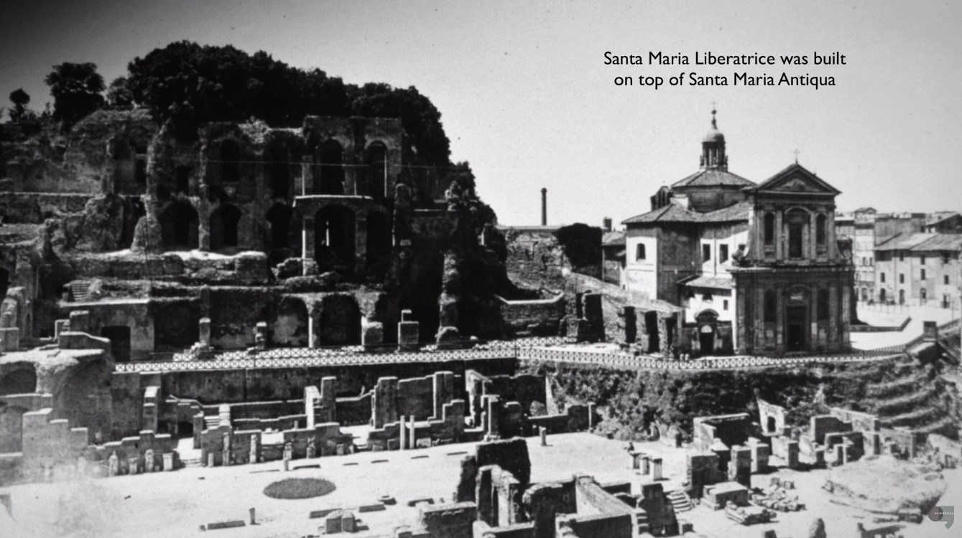
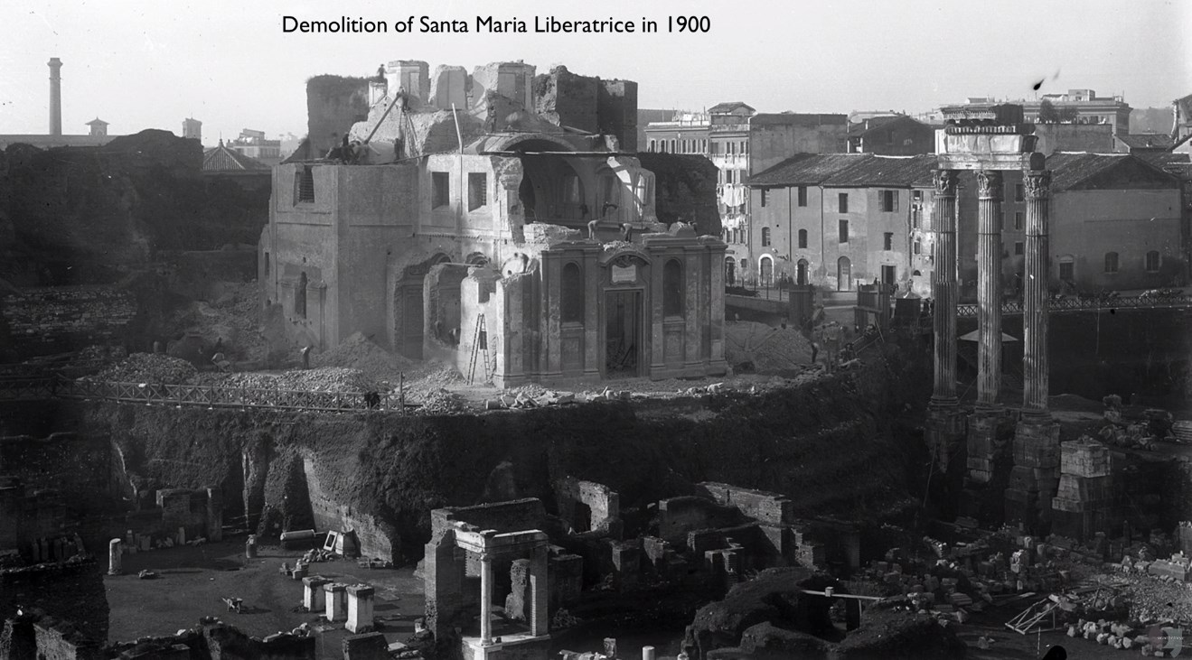
Godine 847. Rim je pogodio razoran zemljotres u kojem je Santa Marija Antikva u potpunosti zatrpana.
Nova građevina sa posvetom Santa Marija Nova podignuta je u neposrednoj blizini , u vreme pape Lava IV, koji je stolovao u periodu od 847. do-855. godine, i pripale su joj sve privilegije i sačuvan mobilijar prvobitne crkve.
Na mestu originalne građevine, podignuta je 1617. godine crkva Santa Maria Liberatrice.
Santa Marija Antikva otkrivena je tek 1900. godine, kada je barokna crkva srušena i kada počinju sistematska iskopavanja i istraživanja tog područja.
Santa Maria Liberatrice
Rušenje Santa Maria Liberatrice 1900. godine

Slide 6
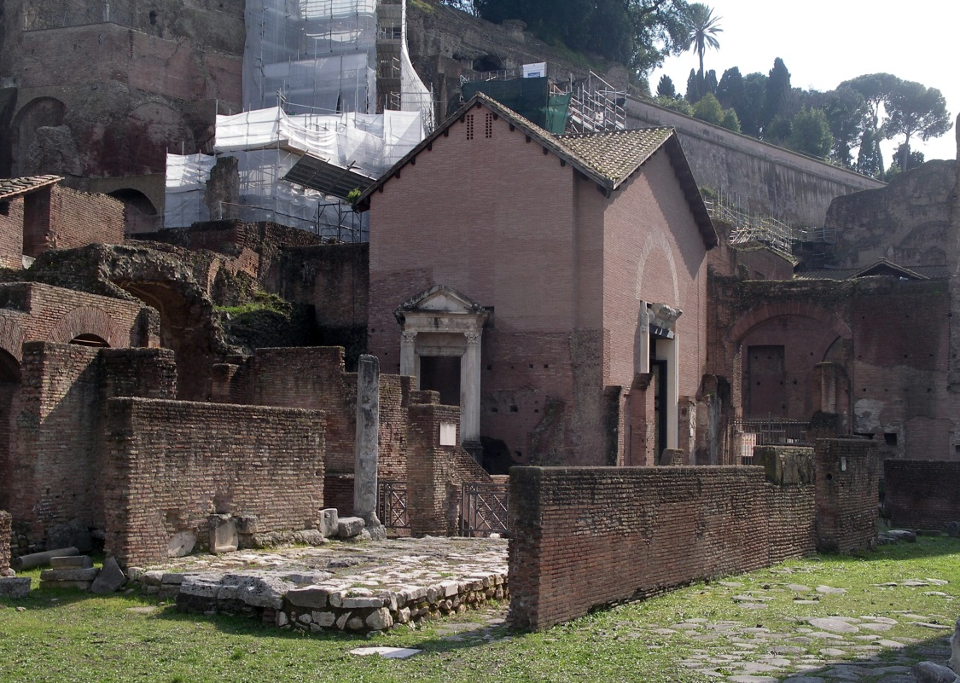
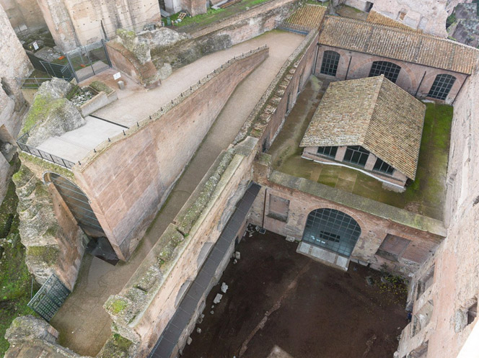
Na osnovu arheoloških iskopavanja i pominjanja građevine u istorijskim izvorima, sa sigurnošću možemo reći da je imala visok status od osnivanja i da je u sebi sabirala različite važne elemente carstva: rimske, vizantijske i hrišćanske.
Podaci o njenom kompleksnom istorijatu i ktitorstvu mogu se naći u „Liber pontificalis“ gde se pominje na nekoliko mesta.
Osvećena je u VI veku, kada Rim nije više centar moći. Pominje se kao deo života pape Jovana VII, koji je stolovao samo dve godine, od 705. do 707. i koji je bio njen izuzetno značajan ktitor. Nakon toga, pominje se u vremenu stolovanja pape Grigorija III (731-741).
Zatim se pominje da je papa Lav III (795-816) darivao crkvu poklonima i bogoslužbenim predmetima.
Nakon toga, iz života Benedikta III (855-58) i Nikole I (858-67), saznajemo da je u vreme njihovog prethodnika Lava IV, Santa Marija Antikva stradala u pomenutom zemljotresu i da je tada podignuta Santa Marija Nova.
Santa Marija Antikva, današnji izgled, spoljašnjost

Slide 7
Arhitektura
Što se tiče arhitekture, građevina se sastoji od prostranog atrijuma na zapadu, koji je originalno verovatno barem delom bio pokriven. U nastavku ka istoku se nadovezuje centralni deo koji je izdeljen stubovima na tri broda. Centralni brod je od prezviterijuma odvojen lukom. Na krajnjem istoku se nalazi polukružna niša, usečena u Rimski zid, a levo i desno, odnosno na severu i jugu, nalaze se dve manje prostorije, različitih dimenzija i oblika. Teško je sa sigurnošću reći da li su bile deo originalne imperijalne građevine ili su naknadno dozidane kada je osnovana crkva. Ove bočne prostorije povezujemo sa protezisom i đakonikonom prema vizantijskoj tradiciji. Ovde imaju ulogu kapela. Severna je Teodotova kapela, a južna je posvećena Svetim Lekarima.
Južno od crkve nalazi se Avgustov hram, a duž severne strane se nalazi rampa kojom su kočije, u vreme dok je bila stražarnica, stizale do vrha brega. U njenoj neposrednoj blizini na zapadu nalazi se i kapela posvećena Sevastiljskim mučenicima.
Plan građevine

Slide 8
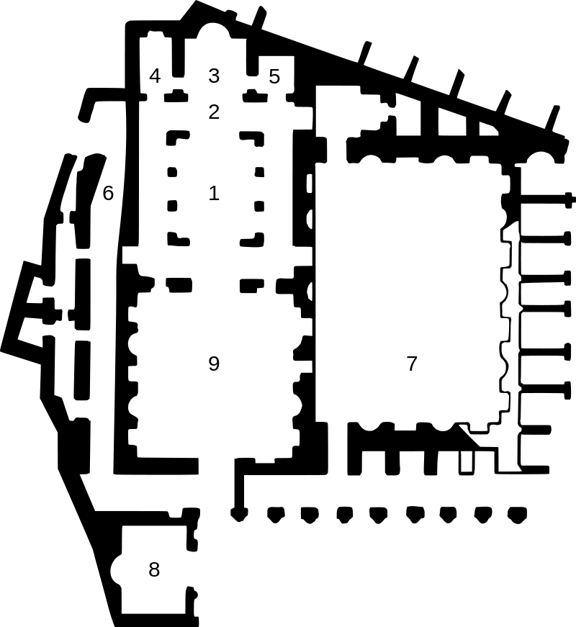
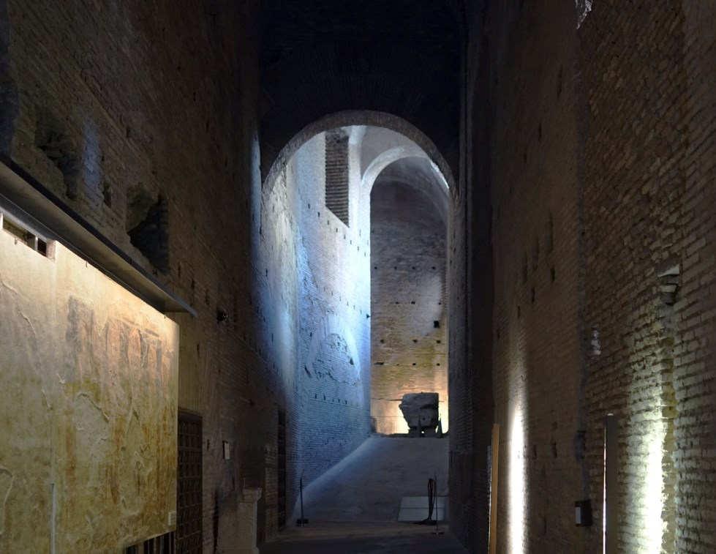
Legenda
1. Centralni brod
2. Prezviterijum
3. Apsida
4. Teodotova kapela
5. Kapela Svetih lekara
6. Rampa
7. Avgustov hram
8. Kapela 40 Sevastiljskih mučenika
9. Atrijum
Rampa
Plan građevine i okoline

Slide 9
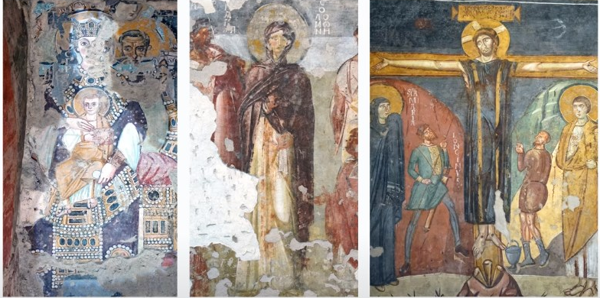
VI vek
VII vek
VIII vek
Fresko slikarstvo
Istraživači su na osnovu stilskih odlika, natpisa, istorijskih izvora i arheoloških ostataka uspeli da identifikuju barem pet različitih slojeva fresko slikarstva. Hronološki gledano, pripisuju se periodima stolovanja papa Martina I (649-53), Jovana VII (705-7), Zaharija (741-52), Pavla I (757-67) , i Hadrijana I (772-95).

Slide 10
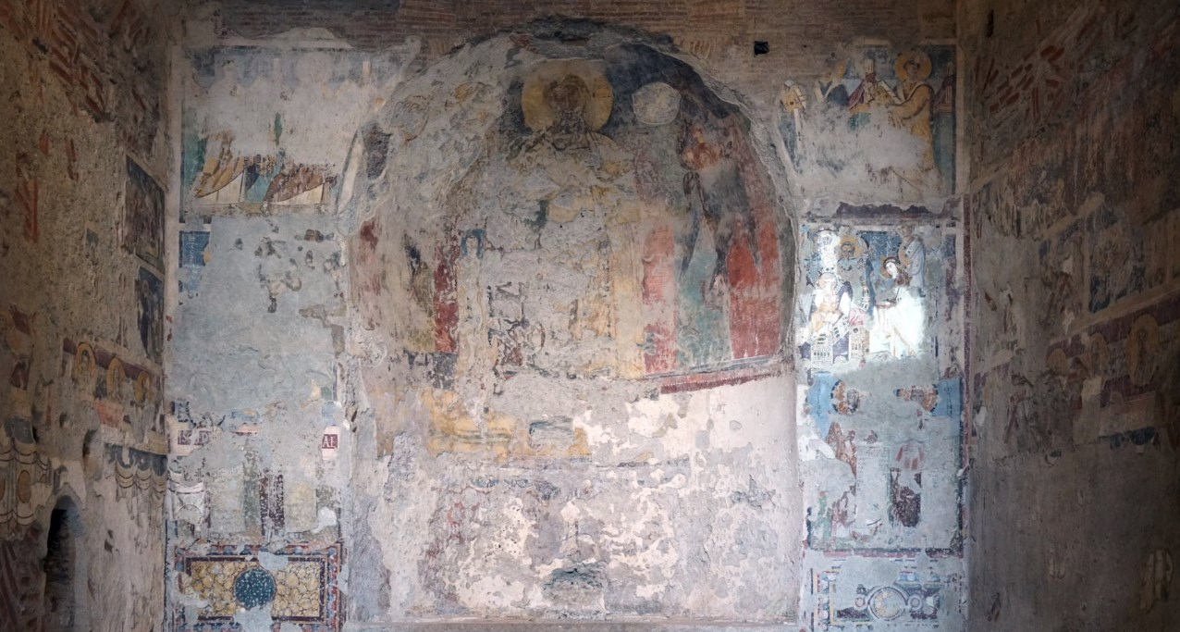
„Palimpsest“ zid
Takozvani „palimpsest“ zid, nalazi se južno od oltarske apside i na njemu se nalaze brojni slojevi fresko slikarstva. Taj naziv dobija upravo zbog toga. Reč „palimpsest“ obično označava parče pergamenta sa kojeg je originalni natipis izgreban ili ostrugan tako da može ponovo da se koristi. Otuda je ovaj zid tako nazvan, budući da je iznova i iznova korišćen za nove freske.

Slide 11
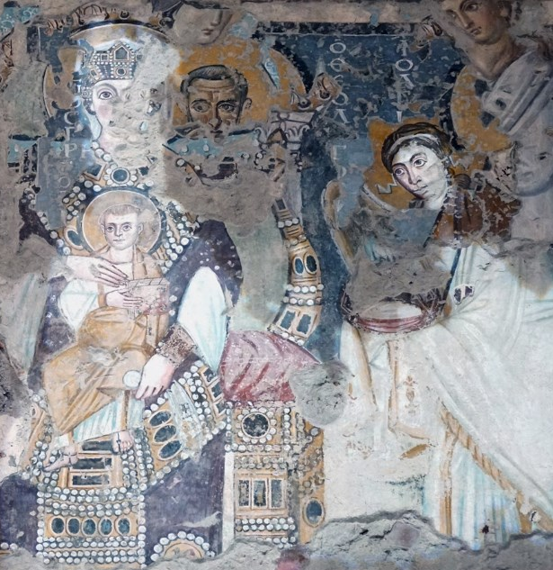
Maria Regina,
oko 540. godine
Najstarija predstava na ovom zidu je predstava Bogorodice, nazvana Maria Regina. Ona je predstavljena kao vizantijska carica, na tronu, sa krunom na glavi, optočena dragim kamenjem, kao Kraljica Nebesa. Predstavljena je frontalno, statično. U krilu joj je predstavljen Hrist kao dete, dok joj se sa njene leve strane priklanja anđeo.

Slide 12
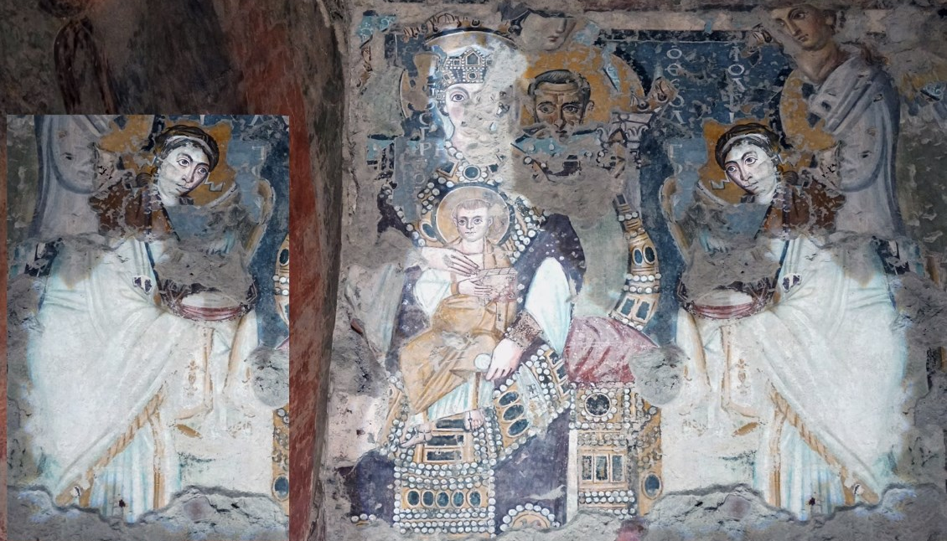
Smatra se da je kompozicija nekada bila simetrična, i da se i sa njene desne strane nalazila predstava anđela koja je stradala kada je probijena apsida ka istoku. U skladu s tim, datuje se okvirno pre sredine VI veka (oko 540. godine), pre nego što je crkva Santa Marija Antikva zvanično osnovana i osvećena.

Slide 13
Carica Teodora iz crkve San Vitale u Raveni
Maria Regina iz crkve Santa Marija Antikva
Stilski posmatrano, predstava se može dovesti u vezu sa mozaicima crkve San Vitale u Raveni iz perioda vladavine cara Justinijana (527-65). Na obe predstave ističe se uloga Bogorodice kao zaštitinice ali je naglašen i njen trijumfalni i imperijalni karakter.

Slide 14
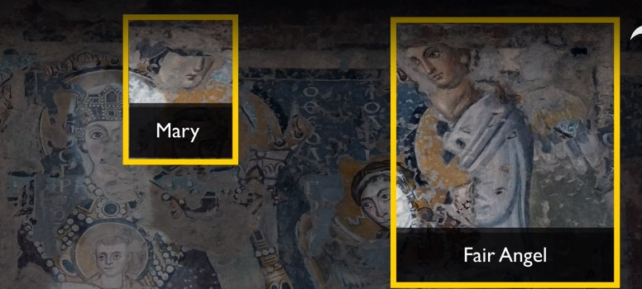
Bogorodica
„Pompejanski anđeo“
Blagovesti
Sledeći sloj datujemo oko pedeset godina kasnije. Sačuvani su fragmenti anđela koji prilazi Bogorodici koja je okrenuta ka njemu. U pitanju je trenutak kada arhanđel Gavrilo saopštava Bogorodici da će roditi Hrista, odnosno predstava Blagovesti.
Primećujemo drastičnu promenu stila. Meko modelovanje oblika, kao i svetlosti i senke, u potpunosti se razlikuje od ravne predstave Marije Regine. Zbog stilskih odlika u literaturi se može naći pod nazivom „pompejanski anđeo“.

Slide 15
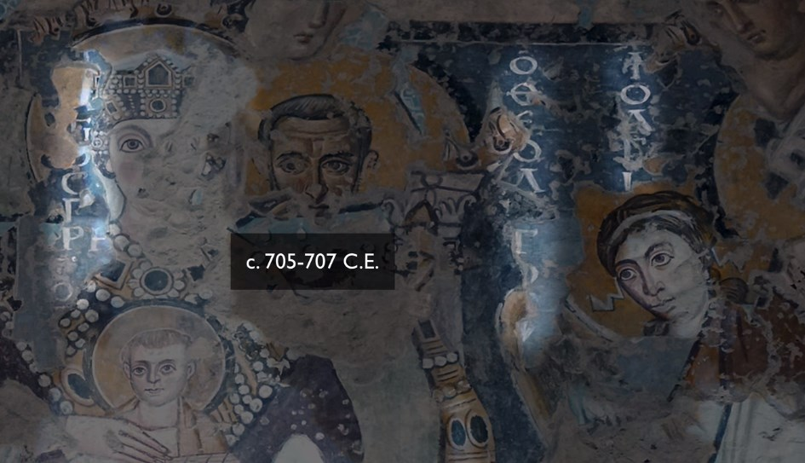
Crkveni otac i natpisi na grčkom
Osim toga, iznad predstave Bogorodice Regine, vidimo još jednu predstavu muške figure, sačuvane samo u fragmentu. U pitanju je predstava crkvenog oca, sa zlatnim nimbom.
Takođe razaznajemo natipse na grčkom koji se datuju u taj isti kasniji period.

Slide 16
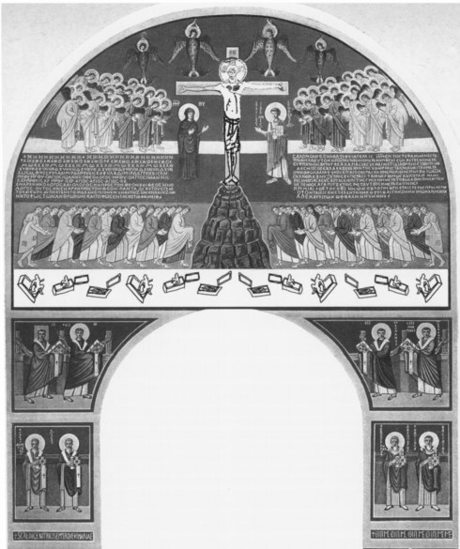
Fragment glave crkvenog oca, dovodimo u vezu sa čitavim fresko programom trijumfalnog luka koji vezujemo za period stolovanja pape Martina I i Jovana VII.
U najnižoj zoni bila su predstavljena četiri crkvena oca, sa svicima u rukama (od kojih je sačuvan jedan pomenuti fragment iznad ramena Marije Regine).
U zoni iznad njih predstavljena su četvorica papa, među kojima su i Martin I i Jovan VII.
U zoni iznad predstavljen je Vaskrs mrtvih, a u najvišoj zoni se nalazi po mnogo čemu posebna predstava Raspeća.
Rekonstrukcija trijumfalnog luka

Slide 17
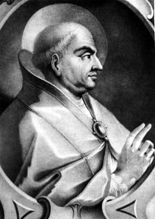
Istorijski okvir
Martin I, stoluje kao papa u vreme velikih raspri između hrišćana i monotelita. Monotelitska učenja su osuđena kao jeres, a propagirala su ideju da Hrist ima dve prirode, čovečju i božiju, ali samo jednu volju, što se kosilo sa hrišćanskim učenjima o Hristovoj dualnoj volji i prirodi. Car Konstans II pokušao je da nametne monotelitizam
kao zvanično učenje crkve. U to ime, Martin I saziva Lateranski sabor 649. godine i na njemu osuđuje monotelitizam kao jeres. Grčki natpisi na svicima, koje crkveni oci drže u rukama na predstavama u najnižoj zoni trijumfalnog luka, govore upravo o tome.
To je izazvalo veliki raskol između Rima i Carigrada i dovelo do svrgavanja pape Martina I. On je vezan i doveden u Carigrad i nakon toga osuđen na progonstvo u Herson na Krimu, gde je nakon dve godine i umro. Zbog toga se smatra svecem i mučenikom, i slave ga i katolička i pravoslavna crkva.
Papa Martin I

Slide 18
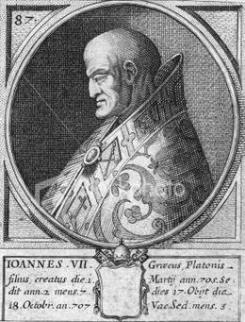
Kao mogući odgovor na ova dešavanja, u zoni iznad crkvenih otaca, predstavljena su četvorica papa. Obe zone su u neposrednoj relaciji sa Raspećem u najvišoj zoni. Svi oni učestvuju u svečanoj procesiji svetitelja, serafima, i anđela predstavljenih oko samog raspeća.
Jovan VII je predstavljen sa plavim ,četvrtastim nimbom, a Martin I je tačno naspram njega.
Smatra se da se ovakvom predstavom u okviru fresko programa, Jovan VII poziva na Martina, kao branioca pravovernih, koji je stradao nepravedno od carske ruke, i da na taj način, pogotovo što je predstava na tako istaknutom mestu u okviru crkve, nastavlja sa otporom Rima prema Carigradu.
Papa Jovan VII

Slide 19
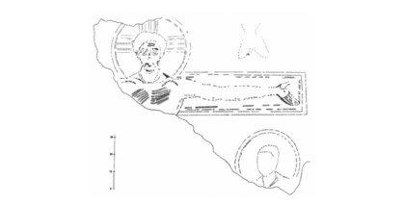
Sama predstava raspeća je izuzetno simbolički kompleksna. U pitanju je zapravo scena Obožavanje krsta. Pojedini istraživači smatraju da je ovakvo ikonografsko rešenje proisteklo iz zahteva Trulskog sabora.
Uočavaju se sličnosti sa predstavom Obožavanje jagnjeta, kao što su: izuzetno ispupčena stena koja simbolizuje Golgotu, povorka pravednika, kao i prisustvo serafima, ali je jagnje zamenjeno raspetom figurom Hristom. Na taj način, naglašava se Hristova ljudska priroda i nastradalo telo. To je novi tip Hrista, koji strada za ljudske grehe. To su počeci mladolikog predstavljanja Hrista, sa kraćom bradom i bez duge tunike (colobium - a).
Fragment raspeća
Rekonstrukcija najviše zone trijumfalnog luka

Slide 20
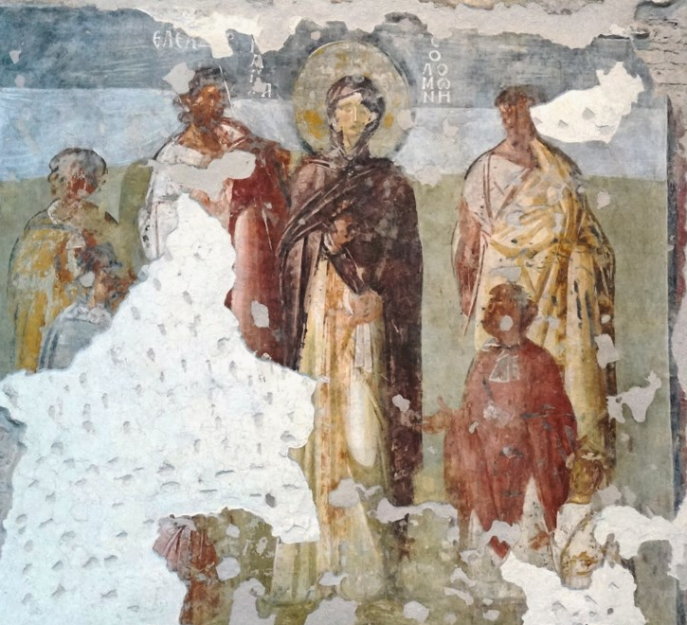
Sveta Solomonija
Na jugoistočnom stubu, nalazi se, gotovo potpuno očuvana predstava iz VII veka. Ovo je predstava iz knjige o Makabejcima.
Ženska figura je Solomonija, a oko nje su njenih sedam sinova. Oni su stradali zarad svoje vere, i pogubljeni su pred njom.
Ovo je izuzetno važna tema za rano hrišćanstvo i vernike koji su takođe progonjeni zbog svoje vere.
Iako je ona predstavljena veoma frontalno, kao Marija Regina, vidi se novi duh hrišćanskog slikarstva.
Njena figura je izuzetno izdužena. Onovremeni umetnici teže da predstave - božansko i onozemaljsko, a ne realne figure.
Ovo je simbolička predstava koja reprezentuje duhovni svet.
Solomonija i njeni sinovi na jugoistočnom stubu

Slide 21
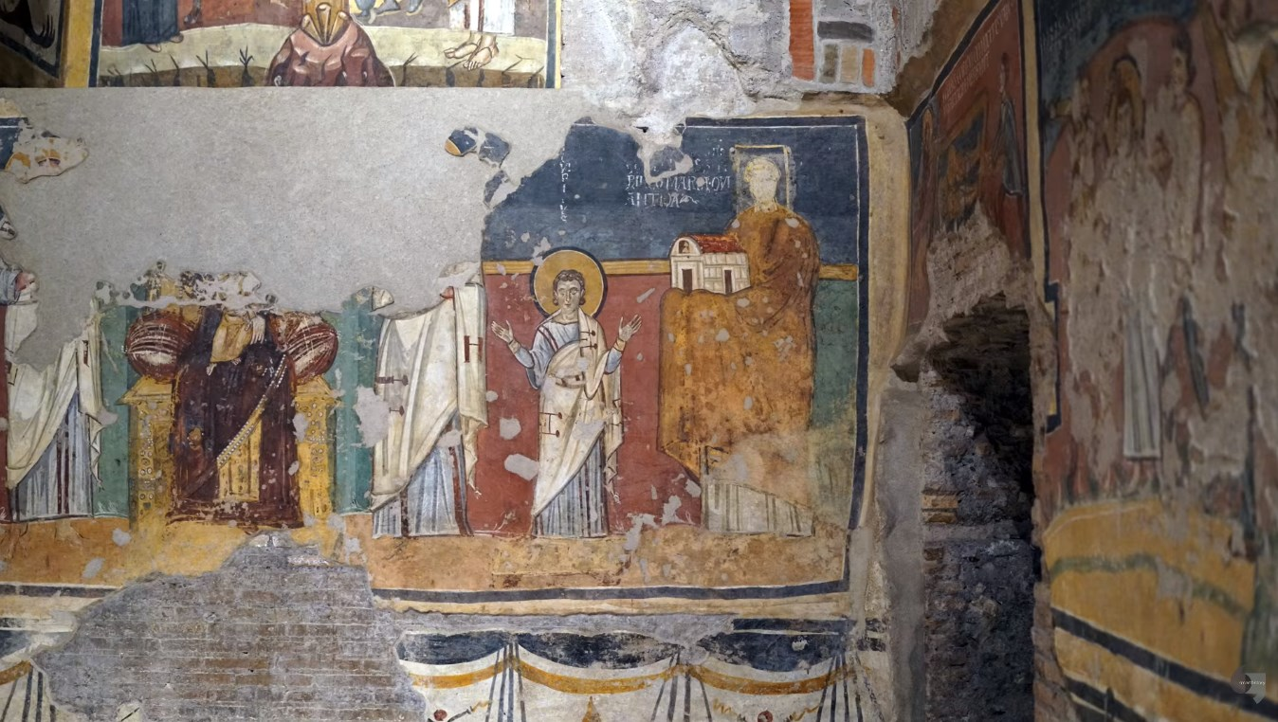
Teodot prinosi model crkve Bogorodici sa Hristom na tronu
Teodotova kapela
Nalazi se severno od oltarskog prostora. U njoj je sačuvan ciklus fresaka koji datujemo u vreme stolovanja pape Zaharija (741-52), na osnovu njegovog portreta sa četvrtastim nimbom u okviru kapele. Ktitor kapele je Teodot, označen kao primicerius-pater diaconia, i pojavljuje se na nekoliko scena, takođe sa četvrtastim nimbom. Ovakva dekoracija i karakter kapele upućuju na jednu izuzetno važnu pojavu , ne tako čestu u ovom periodu– privatnu pobožnost.

Slide 22
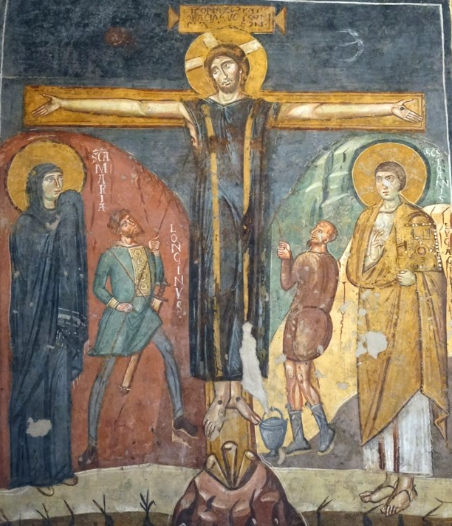
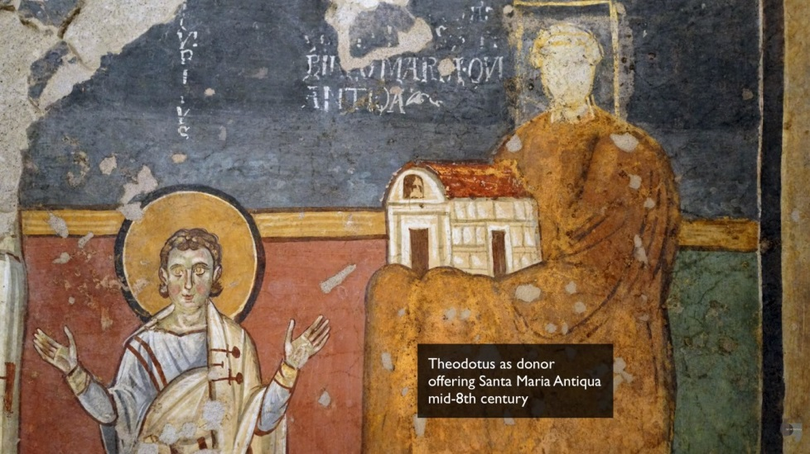
Raspeće
U niši u istočnom delu kapele nalazi se predstava Raspeća. Ima sličnosti sa onom na trijumfalnom luku, ali ovde nije predstavljen onaj novi oficijalni tip Hrista, već je u pitanju tradicionalnije rešenje sa dugom kosom,bradom i tunikom.
Ipak, kao i na predstavi na trijumfalnom luku, Hristove oči su širom otvorene, što aludira „ne na ljudsku smrt, već na božanski život“
Važno je takođe napomenuti, da se ova freska datuje u vreme u kojem u Istočnom delu carstva traje ikonoborstvo i kada su zabranjene figuralne predstave. Prema tradiciji, fresko slikarstvo na zapadu je rađeno samo bojom u svežem malteru, dok su na istoku korišćeni i drugi materijali, poput na primer slame.
Budući da ove freske sadrže takve tragove, moguć je zaključak da su ih izveli umetnici iz Istočnog dela carstva. Ako to uzmemo u obzir, onda nam ove veoma retke predstave mogu pružiti uvid u to kako su izgledale one koje su na istoku stradale u vreme ikonoborstva.
Raspeće u Teodotovoj kapeli
Teodot kao ktitor

Slide 23
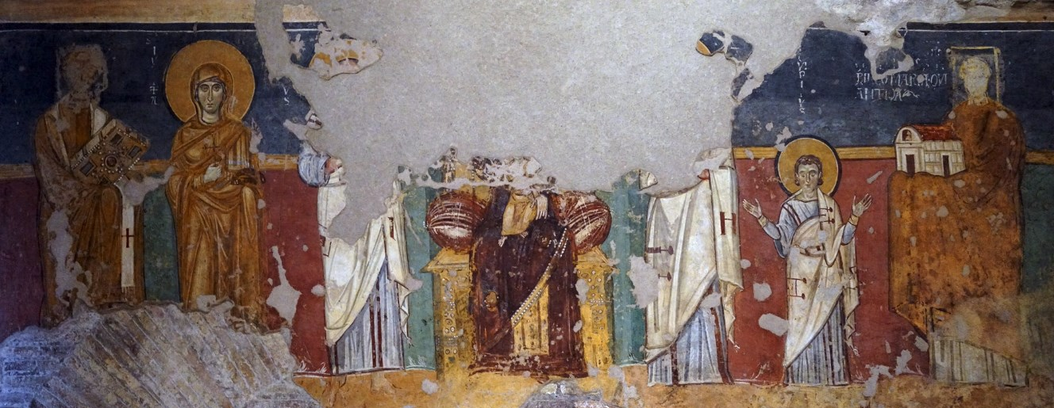
Bogorodica na tronu okružena svetiteljima i Teodot koji prinosi model crkve
Ispod Raspeća, u okviru pravougaonog panela, nalazi se predstava u čijem centru je prikazana Bogorodica sa Hristom na tronu, kojoj prilazi Teodot sa modelom crkve, i pomenuti papa Zaharije, koji jedini imaju četvrtaste nimbove.
Bogorodici se sa obe strane, u Teodotovo ime, obraćaju apostoli, svetiteljka Julita i njen sin Kirik.
Na ostalim zidnim površinama, nalaze se scene iz ciklusa stradanja Julite i njenog sina, što je krajnje nesvakidašnje za rimsko fresko slikarstvo, a jedinstven je i izbor svetitelja koji su daleko više poštovani i poznati u istočnom delu carstva. Mogu se dovesti u vezu sa predstavom Solomonije i njenih sinova, budući da je i ovde prisutan motiv stradanja deteta pred očima majke.
Oba naravno nose moćnu simboličku aluziju na Hristovo stradanje i Bogorodičino oplakivanje svog sina.

Slide 24
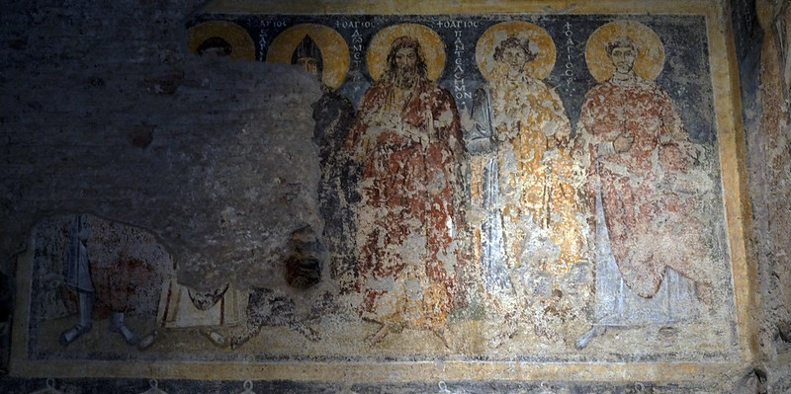
Sveti lekari
Severna kapela je posvećena Svetim lekarima. Njen fresko program datujemo u period stolovanja pape Jovana VII.
U okviru kapele prikazani su istočnjački svetitelji – lekari, uglavnom u vidu stojećih figura koje identifikujemo na osnovu grčkih natpisa sa njihovim imenima.
Istraživači smatraju da ovakav fresko program kapele upućuje na to da je u njoj praktikovan ritual –incubatio – koji vodi poreklo iz vremena pre hrišćanstva, a podrazumeva spavanje u sakralnom prostoru i isceljnje određene bolesti tokom tog procesa.

Slide 25
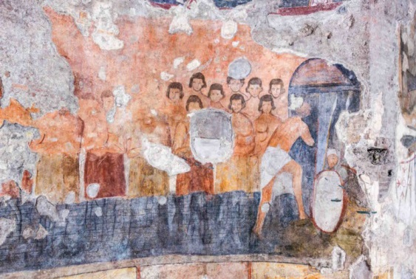
Santa Marija Antikva
Kapela Sevastiljskih mučenika
40 Sevastiljskih mučenika
Kapela posvećena Sevastiljskim mučenicima se nalazi zapadno od crkve i fizički je odvojena. Moguće je da je prvobitno bila ulazna dvorana koja je vodila do rampe kojom se dolazilo do carske palate. Ulogu kapele dobija kada je Santa Marija Antikva osvećena, a njen fresko program datujemo u period stolovanja i pape Martina I i Jovana VII.
Predstava koja dominira prostorom i po kojoj kapela nosi ime je ona u apsidi koja se nalazi na severu. Tu je prikazano 40 sevastiljskih mučenika u trenutku njihovog stradanja, kako stoje u redovima, u ledenoj vodi jezera u Sebasti u Jermeniji, tokom progona pod carem Dioklecijanom. Istraživači ukazuju na mir figura, i da simbolički ovde nije prikazano njihovo mučeništvo, već njihova vera u vaskrs i trijumf nad smrću, što simbolički dovodimo u vezu sa pomenutim raspećem na trijumfalnom luku.

Slide 26
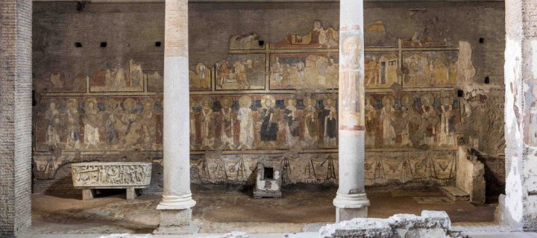
Zid bočnog broda
Bočni brodovi
Moramo naglasiti da se čini da je korelacija koja bi trebalo da postoji između arhitekture prostora i njegove dekoracije ovde na neki način narušena, verovatno zbog činjenice da je ovo prvobitno bio prostor profanog karaktera. Narativni ciklus sa freskama na zidovima bočnih brodova bismo pre očekivali na zidovima glavnog broda, čime bi bila postignuta kulminacija sa predstavom Raspeća u najvišoj zoni trijumfalnog luka.
Bilo kako bilo, taj ciklus je prikazan na zidovima bočnih brodova, podeljen u dve zone. Scene su prikazane u okviru pravougaonih polja, a u zoni ispod su stojeće figure svetitelja, dok je najniža ornamentalno ukrašena.
U zoni stojećih figura, u centru je prikazan Hrist na tronu, okružen apostolima.

Slide 27
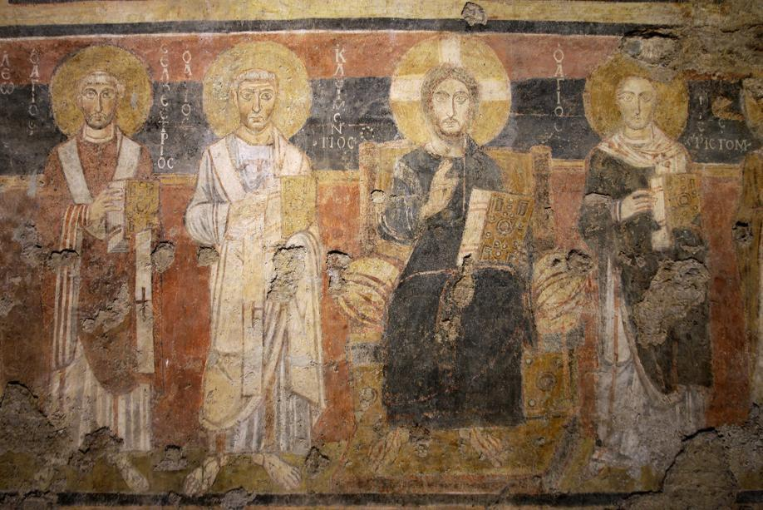
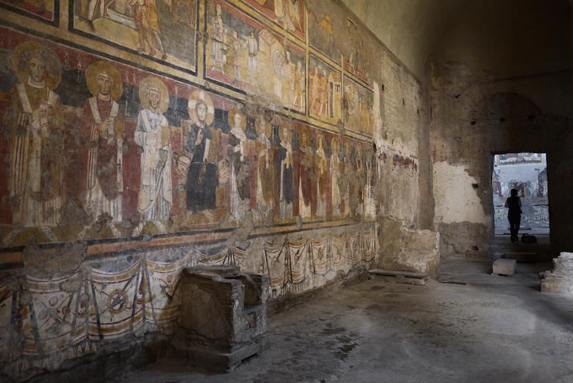
U gornjem registru istočnog zida, gledano s leva na desno, moguće je identifikovati scene : Hristovo Rođenje, Poklonjenje mudraca, Sretenje, Bekstvo u Egipat, Tajna večera, Judino izdajstvo i Put na Golgotu.
Na zapadnom zidu prikazani su Sveti Petar i Jovan Krstitelj, Neverovanje Tomino, Hristovo javljanje apostolima i Put u Emaus.
Program celokupne građevine simbolički aludira na vezu između Inkarnacije i Evharistije, a ujedno ukazuje i na posredničku ulogu Bogorodice i njen trijumfalni karakter.
Program se vezuje za dva najznačajnija praznika u toku hrišćanske godine – Hristovo rođenje i Vaskrs – i prikazuje događaje koji im prethode i slede.
Ciklus počinje Hristovim rođenjem, i kulminira njegovim Raspećem na trijumfalnom luku koje simbolizuje pobedu nad smrću i večni život.
Hrist na tronu
Zid bočnog broda

Slide 28
Zaključak
Iako je Santa Marija Antikva posvećena Bogorodici, u okviru ikonografskog programa, osim Blagovesti, nema preteranog naglaska na novim Marijanskim praznicima koji se uspostavljaju u sedmom veku, poput Bogorodičinog Vavedenja, Uspenja ili Rođenja.
S druge strane, sačuvana predstava Blagovesti se pre može dovesti u vezu sa Bogorodičinom ulogom u Inkarnaciji Hrista, s toga se pre može nazvati Hristološkom temom nego Marijanskom.
Ipak, činjenica da je Santa Marija Antikva ktitorisana od strane nekoliko papa, kao i to da se nalazi u samom srcu Rima, na Rimskom forumu, da ima i određenu dozu imperijalnog u sebi, pokazuje koliki je njen značaj ne samo u umetničko – istorijskom smislu čiji su nosilac njene sačuvane freske, već u smislu direktnog uvida u funkcionisanje jednog sakralnog, prethodno profanog prostora i njegove uloge u životu tadašnjeg Rima. Ona je otelotvorenje celokupne ideje Rimskog carstva, istočnog i zapadnog, i u sebi sadrži i ono imperijalno, i vizantijsko, i rimsko i pre svega, hrišćansko.

Slide 29
Literatura
G. Rushforth, The church of S. Maria antiqua, Macmillan & Co., London, 1902.
L. Izzi, Representing Rome: The influence of Rome on aspects of the public arts of early Anglo-Saxon England (c. 600 – 800), Doktorska disertacija, University of York , 2010, 144 – 187.
O. Folgerø, The Lowest, Lost Zone in The Adoration of the Crucified Scene in S. Maria Antiqua in Rome: A New Conjecture, in: Journal of the Warburg and Courtauld Institutes, Vol. 72, The Warburg Institute, 2009, 207-219
Korisni linkovi
https://archive.org/details/churchofsmariaan01rush/page/n17/mode/2up/search/santa+maria
file:///C:/Users/User.BG05/Desktop/Nat/Santa%20Maria%20Antiqua/fOLGERTHELOWESTLOSTZONE.pdf
Video
https://www.youtube.com/watch?v=AWBHbrAFDI0
https://www.youtube.com/watch?v=LkdOwt8WiYA&t=154s

